Slide 1
xzynb

Slide 2
NOIP普及组-2010 解题报告
根据我的观察
这一年的普及组比起2009和2011
是真的水
所以快点结束这一年把

Slide 3
T1:数字统计
题目描述
请统计某个给定范围[L, R]的所有整数中，数字2出现的次数。
比如给定范围[2, 22]，数字2在数2中出现了1次，在数12中出现1次，在数20中出现1次，在数21中出现1次，在数22中出现2次，所以数字2在该范围内一共出现了6次。
水题
把每位找出来是不是2就可以了

Slide 4
T1 Code
代码

Slide 5
T2：接水游戏
题目描述
学校里有一个水房，水房里一共装有m个龙头可供同学们打开水，每个龙头每秒钟的供水量相等，均为1。
现在有n名同学准备接水，他们的初始接水顺序已经确定。将这些同学按接水顺序从1到n编号，i号同学的接水量为wi。接水开始时，1到m号同学各占一个水龙头，并同时打开水龙头接水。当其中某名同学j完成其接水量要求wj 后，下一名排队等候接水的同学k马上接替j同学的位置开始接水。这个换人的过程是瞬间完成的，且没有任何水的浪费。即j同学第x秒结束时完成接水， 则k同学第x+1秒立刻开始接水。 若当前接水人数n不足m，则只有n个龙头供水，其它m−n个龙头关闭。
现在给出n名同学的接水量，按照上述接水规则，问所有同学都接完水需要多少秒。
贪心

Slide 6
T2 Code
        代码

Slide 7
T3：导弹拦截
题目描述
经过11年的韬光养晦，某国研发出了一种新的导弹拦截系统，凡是与它的距离不超过其工作半径的导弹都能够被它成功拦截。当工作半径为0时，则能够拦截与它位置恰好相同的导弹。但该导弹拦截系统也存在这样的缺陷：每套系统每天只能设定一次工作半径。而当天的使用代价，就是所有系统工作半径的平方和。
某天，雷达捕捉到敌国的导弹来袭。由于该系统尚处于试验阶段，所以只有两套系统投入工作。如果现在的要求是拦截所有的导弹，请计算这一天的最小使用代价。
又是个贪心

Slide 8
T3 Code
代码

Slide 9
T4:三国游戏
题目描述
小涵很喜欢电脑游戏，这些天他正在玩一个叫做《三国》的游戏。
在游戏中，小涵和计算机各执一方，组建各自的军队进行对战。游戏中共有N位武将（N为偶数且不小于4 ），任意两个武将之间有一个“默契值” ，表示若此两位武将作为一对组合作战时，该组合的威力有多大。游戏开始前，所有武将都是自由的（称为自由武将，一旦某个自由武将被选中作为某方军队的一员，那么他就不再是自由武将了） ，换句话说，所谓的自由武将不属于任何一方。游戏开始，小涵和计算机要从自由武将中挑选武将组成自己的军队，规则如下：小涵先从自由武将中选出一个加入自己的军队，然后计算机也从自由武将中选出一个加入计算机方的军队。接下来一直按照“小涵→计算机→小涵→……”的顺序选择武将，直到所有的武将被双方均分完。然后，程序自动从双方军队中各挑出一对默契值最高的武将组合代表自己的军队进行二对二比武，拥有更高默契值的一对武将组合获胜，表示两军交战，拥有获胜武将组合的一方获胜。
已知计算机一方选择武将的原则是尽量破坏对手下一步将形成的最强组合，它采取的具体策略如下：任何时刻，轮到计算机挑选时，它会尝试将对手军队中的每个武将与当前每个自由武将进行一一配对，找出所有配对中默契值最高的那对武将组合，并将该组合中的自由武将选入自己的军队。
下面举例说明计算机的选将策略，例如，游戏中一共有6个武将，他们相互之间的默契值如下表所示：
双方选将过程如下所示：
小涵想知道，如果计算机在一局游戏中始终坚持上面这个策略，那么自己有没有可能必胜？如果有，在所有可能的胜利结局中，自己那对用于比武的武将组合的默契值最大是多少？
假设整个游戏过程中，对战双方任何时候均能看到自由武将队中的武将和对方军队的武将。为了简化问题，保证对于不同的武将组合，其默契值均不相同。

Slide 10
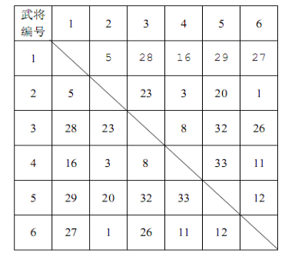
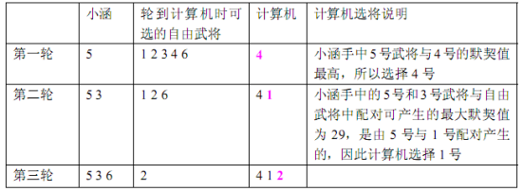

Slide 11
既然计算机不让我们那最大默契值的一组，那么我们就拿与已选武将默契值第二大的
在以上条件下时，我们所能做的只有选到与各个武将配对时默契值第二大的之中最大的那一个。
此时计算机很被动，每次拿都晚于我们。在最好情况下，计算机后一次拿到的武将与前一个配成的默契值仅次于最大的（最大的已被分开了），即第二大。但这已在第一条中被拿走了。我们只需贯彻执行第二点。

Slide 12
这个题
其实只要知道
人脑是比电脑聪明的
也就是说
电脑永远赢不了
就又是个贪心了

Slide 13
代码

